Slide 1

기상 현상에 따른 지역별
태양광 발전 효율
ⓒSaebyeol Yu. Saebyeol’s PowerPoint

Slide 2

목차
1
주제 선정 근거
2
데이터 수집 및 분석
3
결론

Slide 3

Part 1,
주제 선정 근거

Slide 4
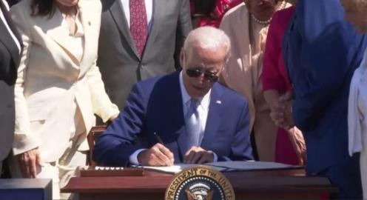
주제 선정 근거
1
인플레 감축법
2
태양광 발전 국내 동향
3
태양광 발전 관련 정책
우리나라는 지난해 2030 국가온실가스 감축목표(NDC)에 국제감축 수단을 활용해 3350만톤CO2eq(전체 감축목표의 11.5%)의 온실가스를 감축한다는 목표를 제시했다.이와 관련, 심의회는 국제감축사업 통합지원 플랫폼 구축 및 운영계획을 보고했다.
[ 2050년까지 건물·교통·도시 등서 탄소중립 실현 ]
[ 탄소중립 실현을 위한 ‘제로에너지 특화도시’ 조성 추진 ]
[ 도심내 건물 외벽까지…태양광 발전량 정확한 예측 기술 개발 ]
[ 환경부, 소속·산하기관에 건물일체형 태양광 도입한다 ]
5개 대학 ‘탄소중립 그린캠퍼스’ 조성…3년간 18억 지원
정부, 올해 신재생에너지 설비 설치에 3192억원 지원
충북도는 '기후위기 대응을 위한 탄소중립·녹색성장 기본조례안'을 입법예고하고 다음 달 2일까지 도민 의견을 수렴한다고 24일 밝혔다. 조례안은 온실가스 감축 목표와 계획, 충북 2050 탄소중립녹색성장위원회 설치·운영, 온실가스 감축과 적응 시책, 탄소중립 지역사회 이행과 확산 등에 관한 사항을 담았다.
인플레이션 감축법은 내년부터 10년간 에너지 안보와 기후변화 대응, 의료비 지원 등을 위해 4300억달러(약 560조원)를 투입하는 것이 골자다. 이 중에서 3690억달러(480조원)는 친환경 에너지 공급망을 강화하는 데 쓰인다.

Slide 5
사용 기술 및 데이터
사용 기술
사용 데이터
크롤링 (BeautifulSoup, selenium)
워드 클라우드 (wordcloud)
네트워크 그래프 (networkx)
데이터 차트화 (pandas)
지도 시각화 (folium)
기상청_지상(종관, ASOS) 기상관측자료
한국전력거래소_지역별 시간별 태양광 발전량
빅카인즈 키워드 분석
정책브리핑 기사 본문

Slide 6
Part 2,
데이터 수집 및 분석

Slide 7
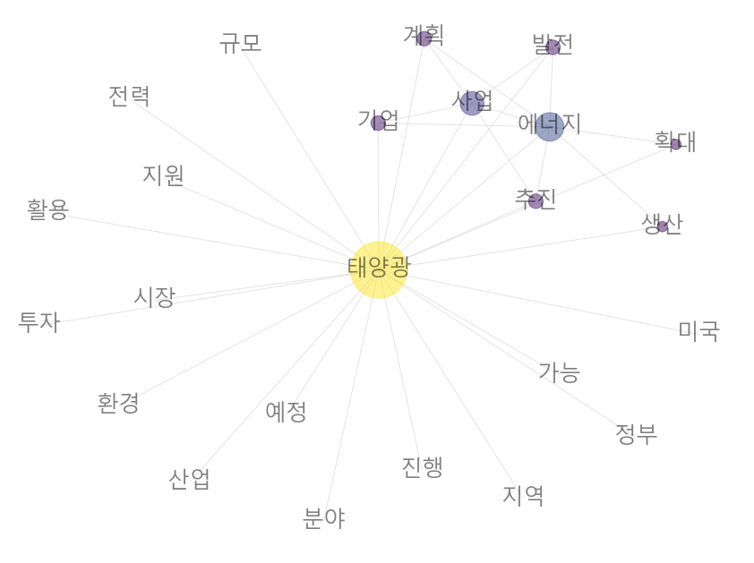
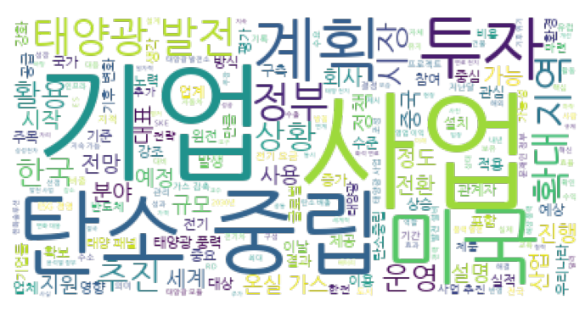
키워드 분석
수집대상: 빅카인즈
수집기간: 2022. 08. 22 ~ 2022. 08. 23
수집주제: 태양광
키워드 수집량: 993,476개
빅카인즈 워드클라우드
빅카인즈 네트워크 그래프

Slide 8
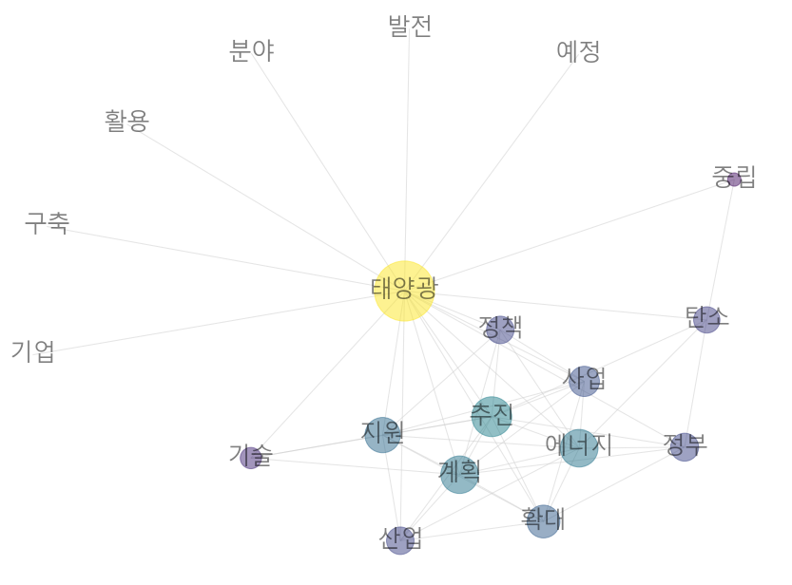
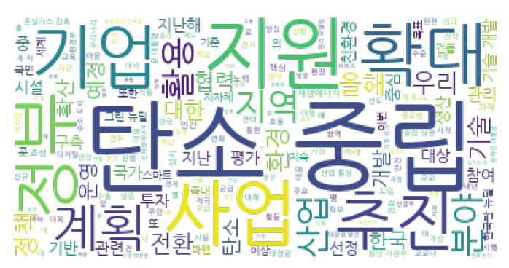
키워드 분석
수집대상: 정책브리핑
수집기간: 2022. 08. 22 ~ 2022. 08. 23
수집주제: 태양광
키워드 수집량: 82,397개
정책브리핑 워드클라우드
정책브리핑 네트워크 그래프

Slide 9
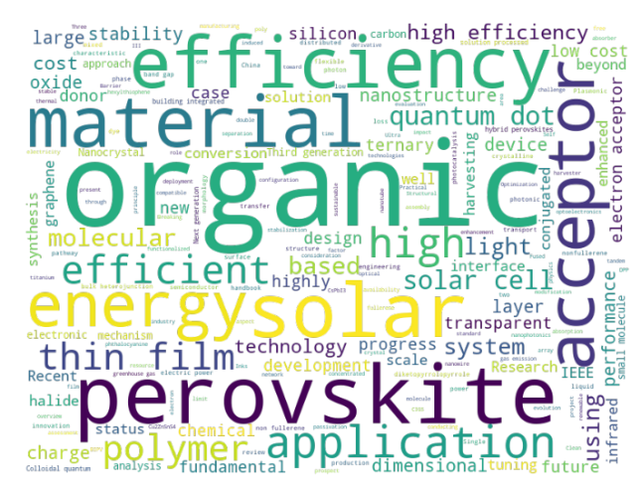
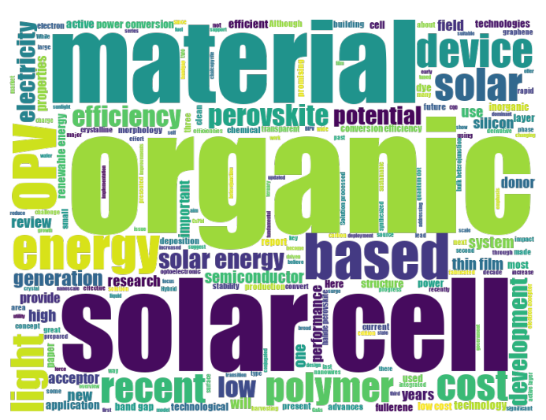
키워드 분석
수집대상: 해외 논문
수집 키워드: photovoltaics
수집 사이트: 구글 스콜라
논문 수집량: 200개
논문 제목 워드클라우드
논문 본문 워드클라우드

Slide 10
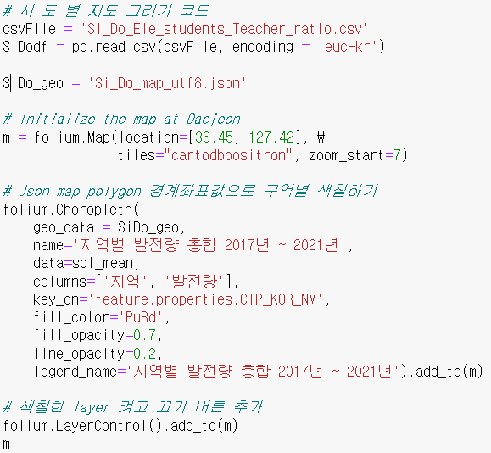
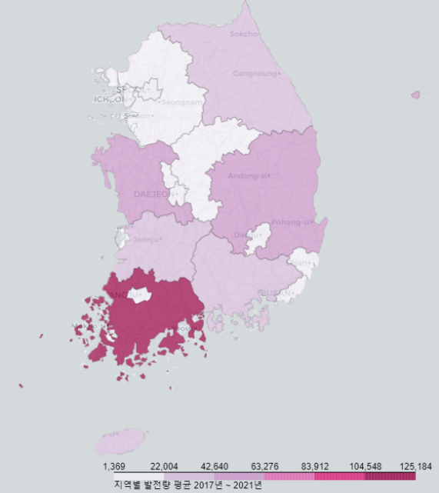
지도 시각화
지역별 발전량 평균

Slide 11
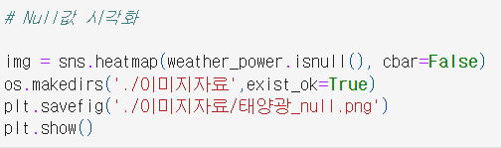
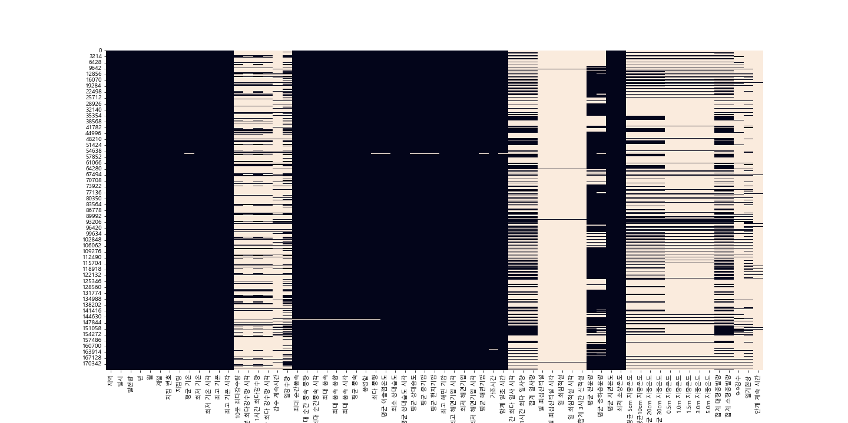
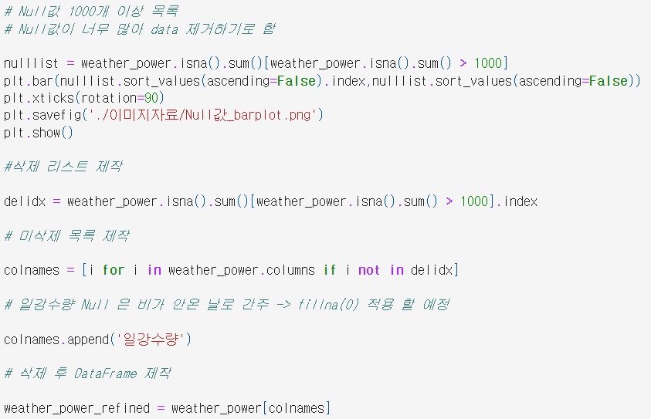
데이터 전처리
NULL값 시각화

Slide 12
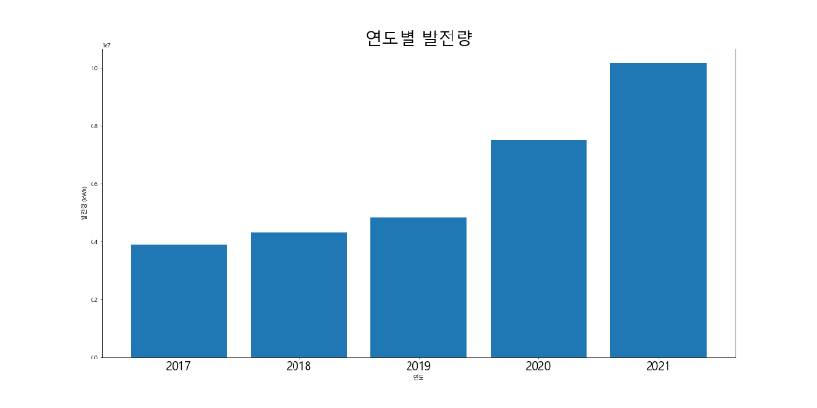
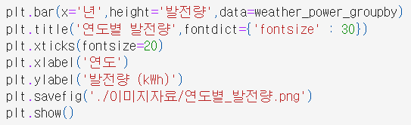
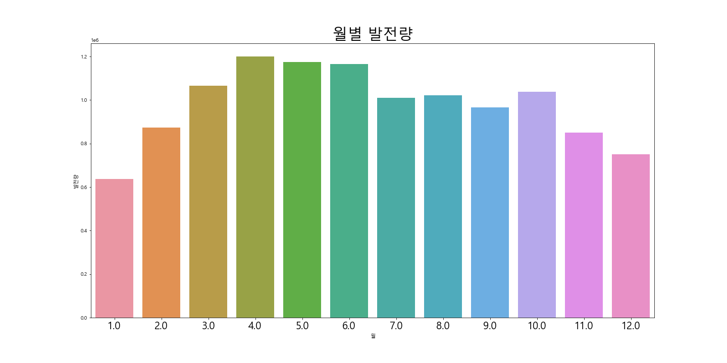
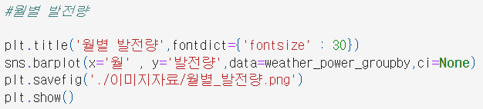
데이터 차트화

Slide 13
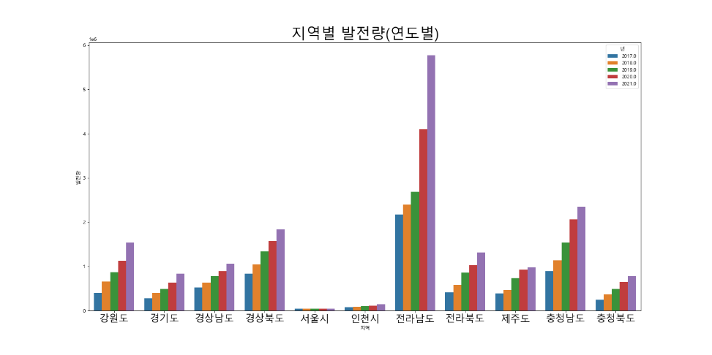
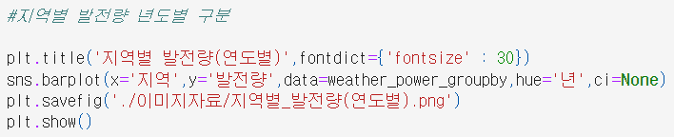
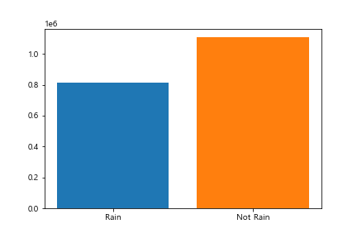
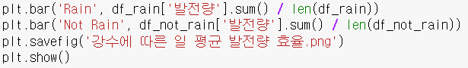
데이터 차트화

Slide 14
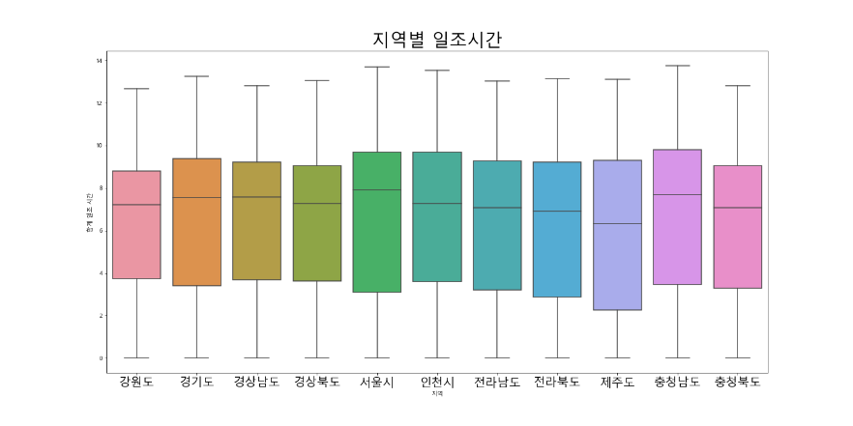
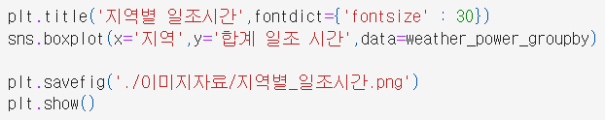
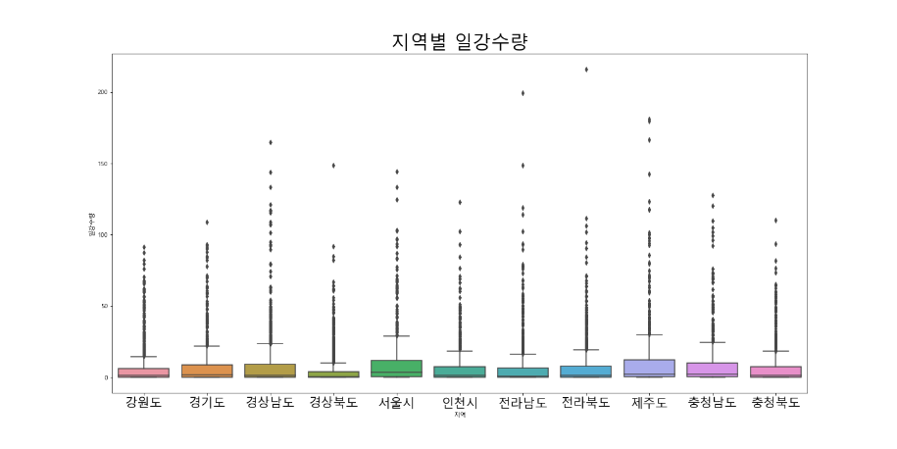
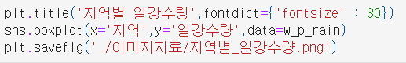
데이터 차트화

Slide 15
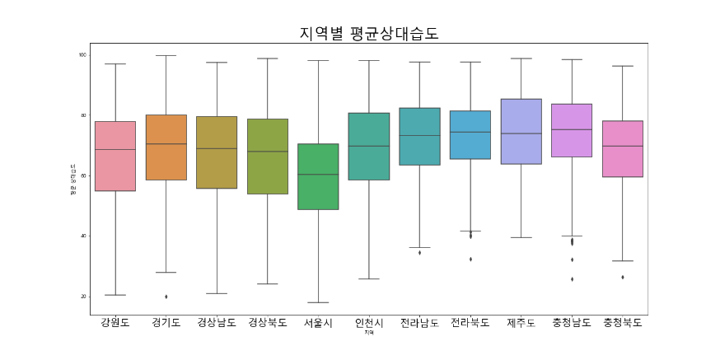
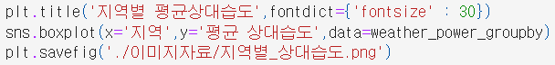
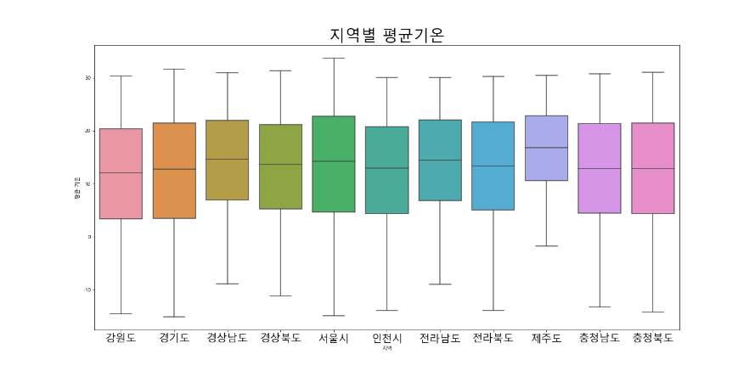
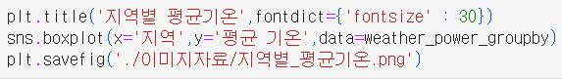
데이터 차트화

Slide 16
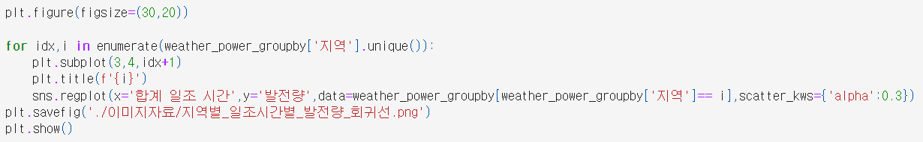
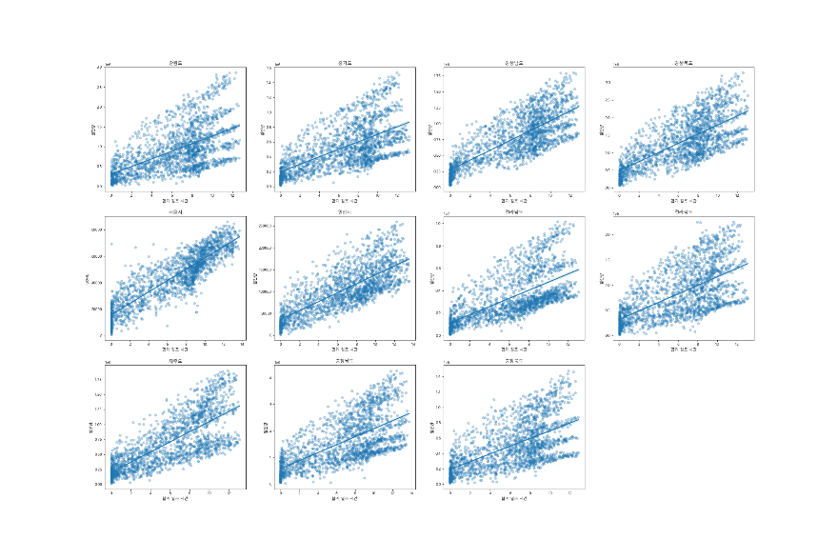
데이터 차트화

Slide 17
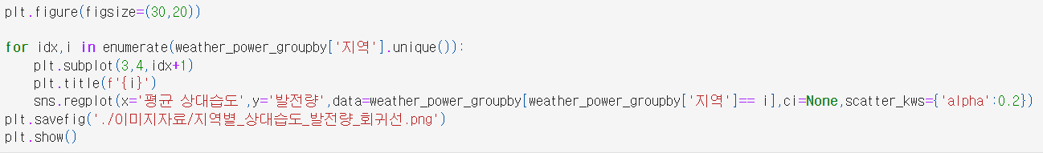
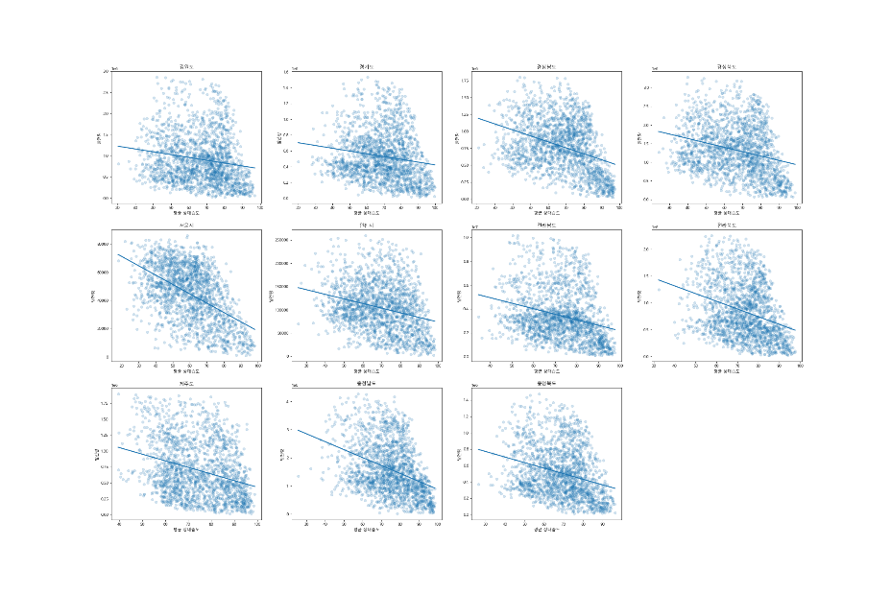
데이터 차트화

Slide 18
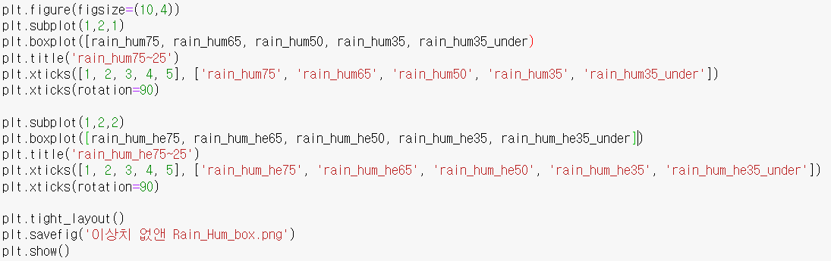
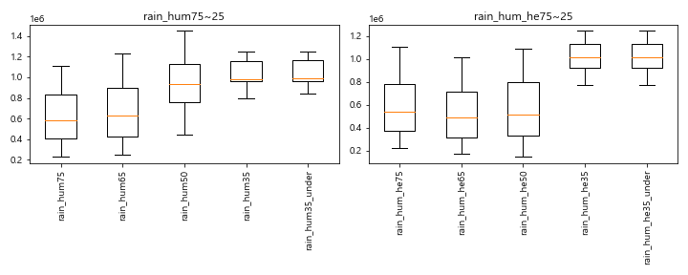
데이터 차트화

Slide 19
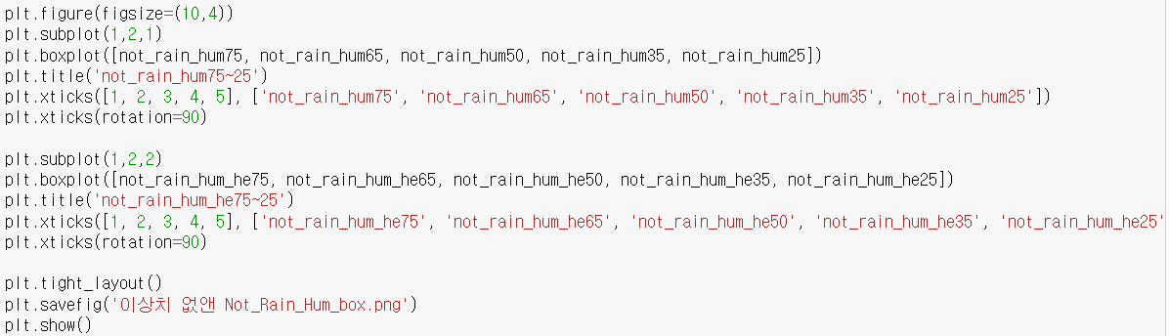
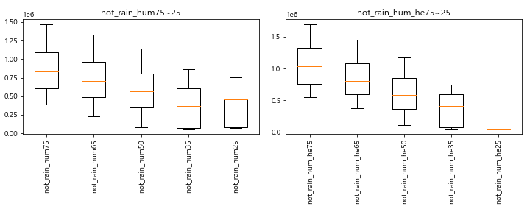
데이터 차트화

Slide 20
Part 3,
결론

Slide 21
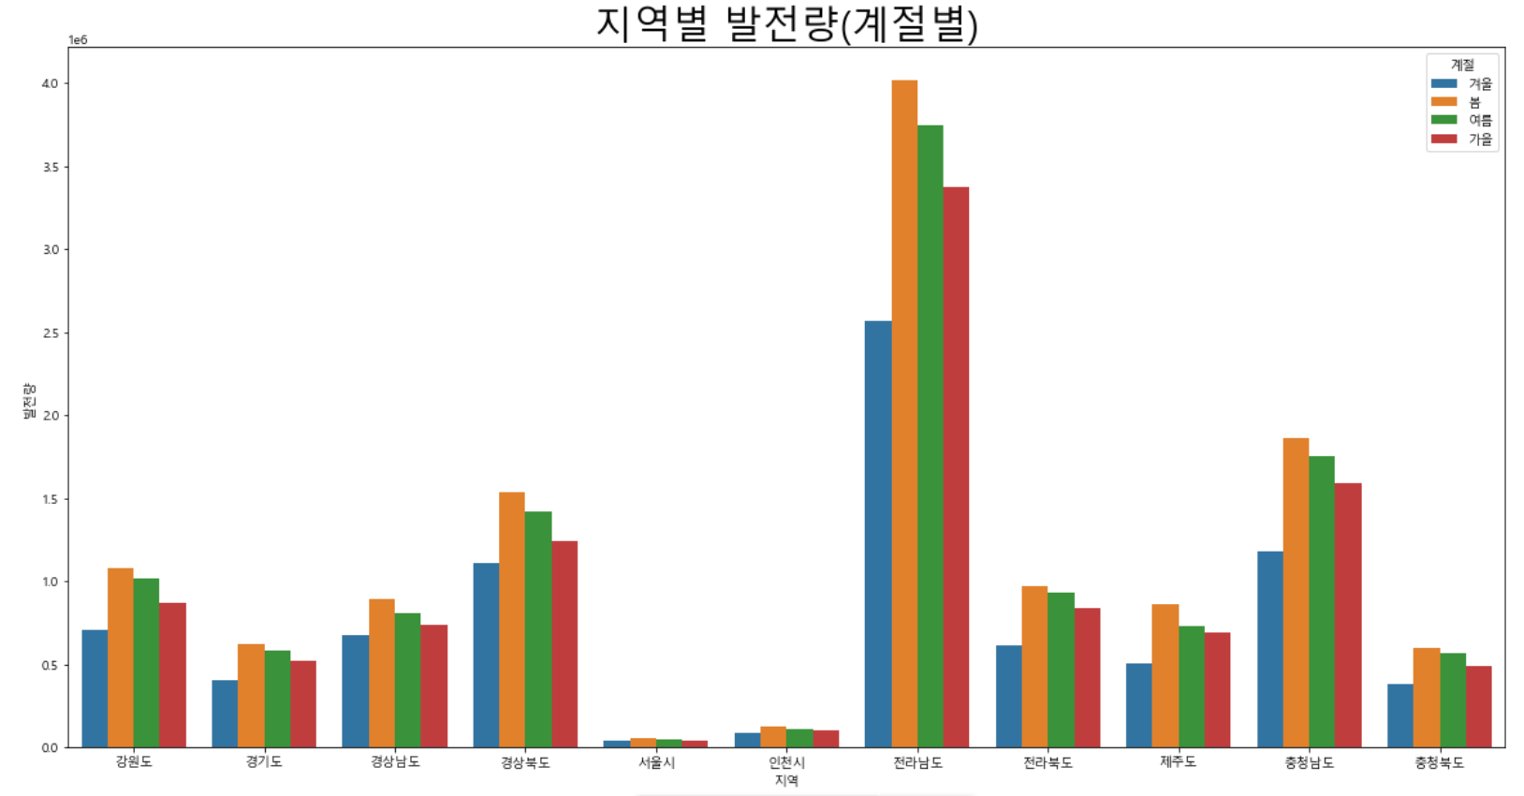
결론
비가오면 효율이 떨어진다.
봄, 여름, 가을, 겨울순으로 발전량이 많다.

Slide 22
결론
연도가 지날수록 발전량이 많아진다.
전라남도의 발전량이 독보적으로 많다.

Slide 23

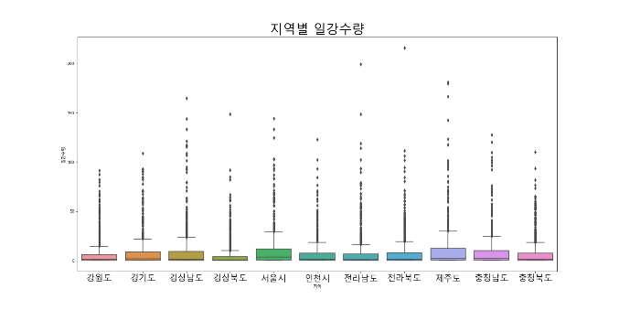
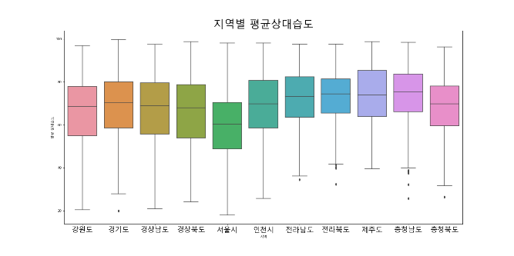
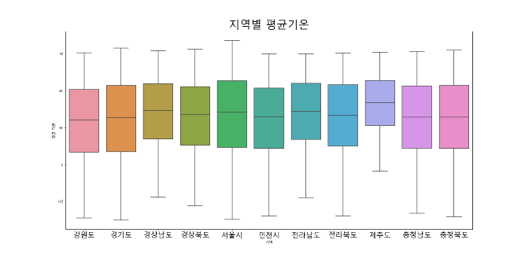
결론
지역별로 일조시간, 일강수량, 평균상대습도, 평균기온은 큰 차이가 없다.

Slide 24

결론
일조시간이 많을수록 발전량이 늘어난다.

Slide 25

결론
평균상대습도가 낮을수록 발전량이 늘어난다.

Slide 26
결론
비가 온 날은 평균상대습도가 낮을수록
발전량이 늘어난다.
비가 안 온 날은 평균상대습도가 높을수록
발전량이 늘어난다.

Slide 27

감사합니다

